Slide 1
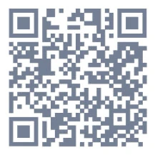
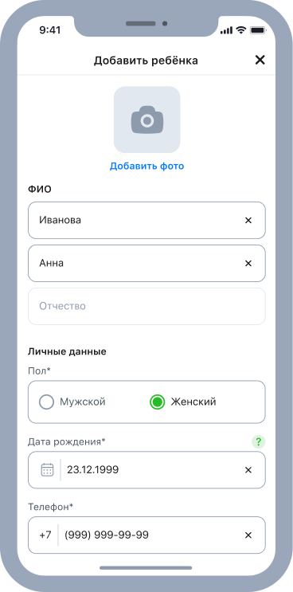
ПОШАГОВАЯ ИНСТРУКЦИЯ ПО РЕГИСТРАЦИИ
В МОБИЛЬНОМ ПРИЛОЖЕНИИ «ЗАСТУПНИК»
📍ШАГ 1: зарегистрируйтесь
Скачайте приложение на мобильный телефон по QR-коду.
Чтобы войти в приложение, введите свой мобильный номер — на него придет код доступа. После этого начнется процесс регистрации.
Укажите ваши личные данные: Ф.И.О., пол, дату рождения и электронную почту. Также на этом этапе нужно установить фото. Пожалуйста, выбирайте реальные фото, на которых вы максимально похожи сами на себя: так чужой ребенок сможет узнать вас, если вы придете ему на помощь.
На этапе регистрации возможно указать, чем вы можете помочь ребенку. Например, вы знаете язык жестов или у вас есть машина. А может, вы волонтер, медик или сотрудник полиции.
Вводите реальные данные: только так получится пользоваться «Заступником».

Slide 2
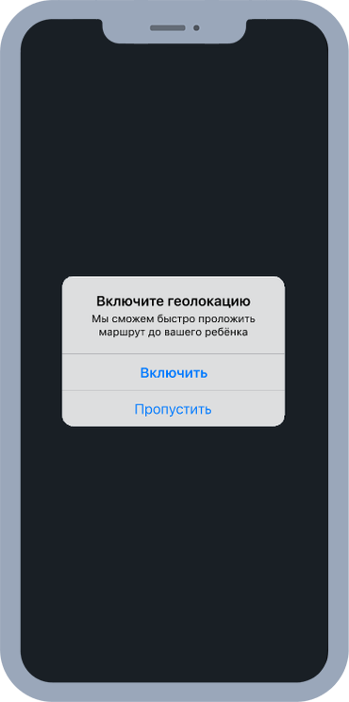
ПОШАГОВАЯ ИНСТРУКЦИЯ ПО РЕГИСТРАЦИИ
В МОБИЛЬНОМ ПРИЛОЖЕНИИ «ЗАСТУПНИК»
📍ШАГ 2: настройте оповещения и геолокацию
Разрешите приложению присылать оповещения и определять ваше местоположение. Так вы всегда будете знать, когда вашему ребенку нужна помощь, и сможете принимать сигналы тревоги от других детей поблизости.
Приложение не отправляет назойливые рекламные оповещения. Вы получите только сигналы тревоги от своего ребенка и детей неподалеку.
Разрешите приложению доступ к геолокации, чтобы оно определило возможный радиус сигналов тревоги.

Slide 3
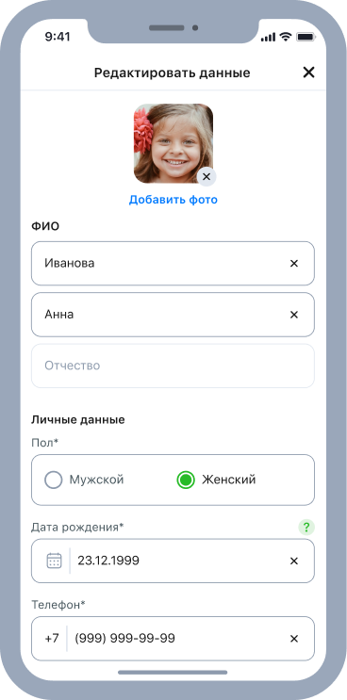
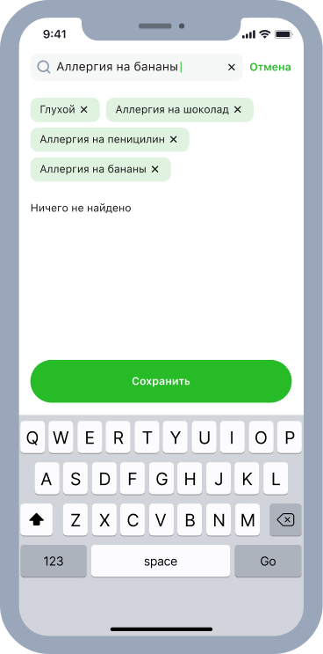
ПОШАГОВАЯ ИНСТРУКЦИЯ ПО РЕГИСТРАЦИИ
В МОБИЛЬНОМ ПРИЛОЖЕНИИ «ЗАСТУПНИК»
📍ШАГ 3: заполните информацию о ребенке
Перейдите в раздел «Мои дети» и нажмите «+» в левом верхнем углу.
Введите фамилию, имя и отчество ребенка, его пол, дату рождения, номер телефона и место учебы.
Укажите психические и физические особенности, которые считаете важными. Например, ребенок может бояться мужчин, не говорить по-русски, иметь дефекты речи, хронические заболевания или аллергию на лекарства.
Указывайте реальные данные и добавьте фото — так взрослый, который придет на помощь ребенку, сможет его узнать.
Укажите все особенности ребенка, которые считаете важными.

Slide 4
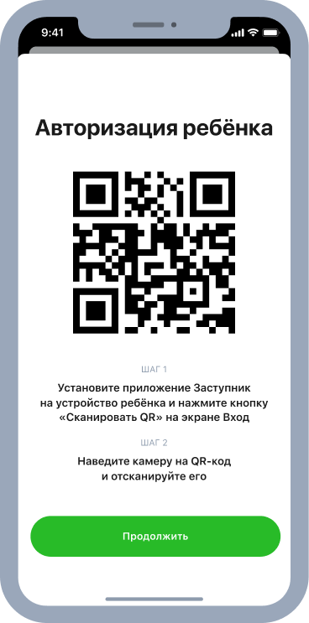
ПОШАГОВАЯ ИНСТРУКЦИЯ ПО РЕГИСТРАЦИИ
В МОБИЛЬНОМ ПРИЛОЖЕНИИ «ЗАСТУПНИК»
📍ШАГ 4: скачайте «Заступник» ребенку и настройте
В карточке вашего ребенка будет QR-код. Скачайте «Заступник» на телефон ребенка и отсканируйте с него код. После этого ребенок сможет пользоваться приложением, а ваши аккаунты автоматически станут связанными.
QR-код находится в карточке ребенка, сразу после контактной информации. После сканирования QR-кода ребенок сможет пользоваться приложением — вам не придется еще раз вводить его данные, они подгрузятся автоматически из вашего аккаунта.
Разрешите на телефоне ребенка доступ к геолокации — так вы всегда будете знать, где он сейчас, и в случае опасности вы или другой взрослый сможете быстро построить маршрут до ребенка.
Дайте приложению доступ к микрофону. Когда ребенок нажмет на тревожную кнопку «Заступник», приложение автоматически запишет, что происходит вокруг. Это поможет взрослым быстрее сориентироваться и понять, насколько опасна ситуация.

Slide 5
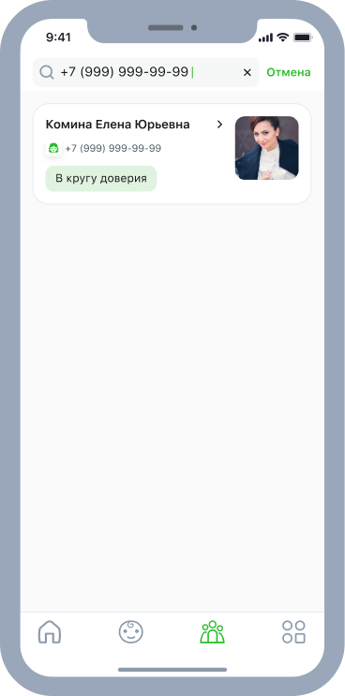
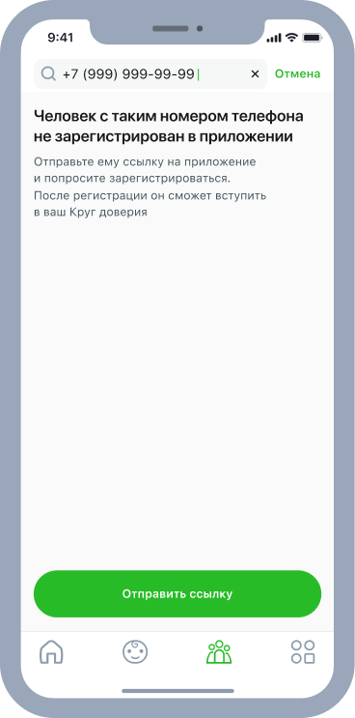
ПОШАГОВАЯ ИНСТРУКЦИЯ ПО РЕГИСТРАЦИИ
В МОБИЛЬНОМ ПРИЛОЖЕНИИ «ЗАСТУПНИК»
📍ШАГ 5: добавьте родных и друзей семьи в Круг доверия.
Вашим детям могут помогать люди, которым вы доверяете: родственники и близкие друзья семьи. Попросите их скачать приложение и добавьте в свой Круг доверия — они одновременно с вами будут получать сигналы тревоги от ваших детей.
Введите номер своего родственника или знакомого. Если у человека уже установлен «Заступник», отправьте ему запрос на добавление в Круг доверия.
Если у человека пока нет «Заступника», отправьте ему ссылку на скачивание приложения.

Slide 6
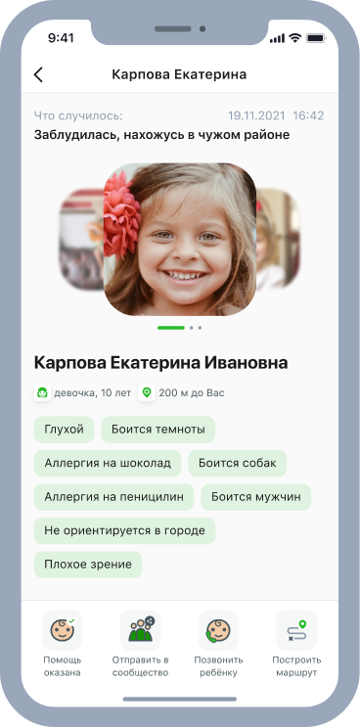
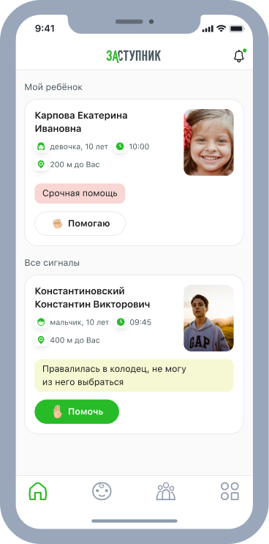
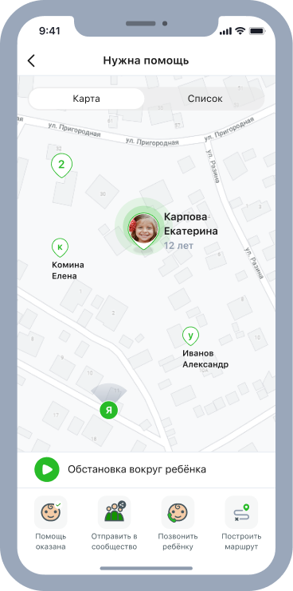
ПОШАГОВАЯ ИНСТРУКЦИЯ ПО РЕГИСТРАЦИИ
В МОБИЛЬНОМ ПРИЛОЖЕНИИ «ЗАСТУПНИК»
📍ШАГ 6: чтобы принять сигнал, нажмите «Помочь»
Приложение покажет, где находится ребенок, и построит маршрут до него.
Приложение автоматически определяет, как далеко от вас находится ребенок, которому нужна помощь.
Вы сможете определить, сколько времени у вас займет дорога. Если добираться долго, сигнал примут другие взрослые.
Приложение самостоятельно построит маршрут до ребенка. Вам не придется тратить время и вбивать адрес в мобильные GPS-навигаторы.

Slide 7
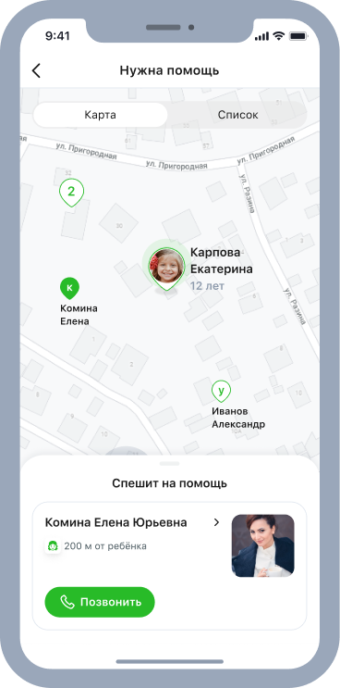
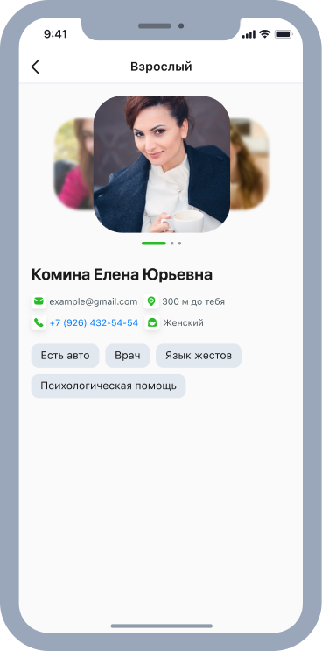
ПОШАГОВАЯ ИНСТРУКЦИЯ ПО РЕГИСТРАЦИИ
В МОБИЛЬНОМ ПРИЛОЖЕНИИ «ЗАСТУПНИК»
📍ШАГ 7: перенаправьте сигнал в Сообщество, если не можете ответить на него
Если вашему ребенку нет 14 лет и вы или кто-то из вашего Круга доверия не успеваете быстро добраться до него, перенаправьте сигнал в Сообщество.
Откликнется взрослый, который находится недалеко от вашего ребенка. Вы будете знать, кто именно спешит на помощь: приложение покажет всю контактную информацию вплоть до номера телефона.

Slide 8
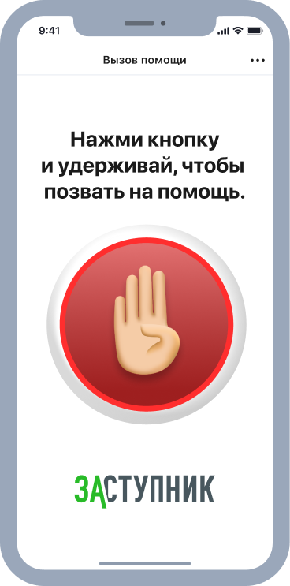
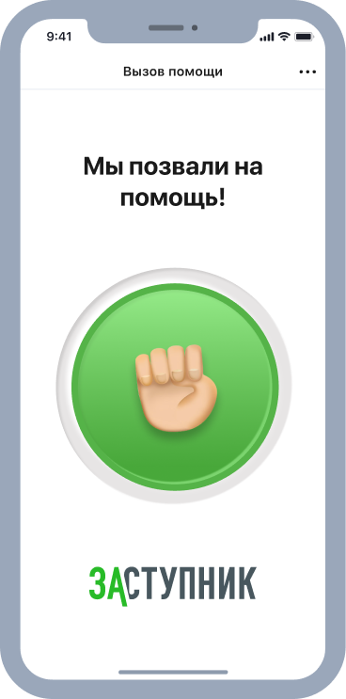
КАК НАУЧИТЬ РЕБЕНКА ПОЛЬЗОВАТЬСЯ «ЗАСТУПНИКОМ»
Первым делом объясните ребенку, для чего вы установили приложение. Важно донести до ребенка, что вы не будете за ним следить, а «Заступник» нужен, чтобы вызывать помощь в экстренной ситуации.
Покажите, что запись аудио включается, только когда ребенок нажимает кнопку помощи, — так ребенок поверит, что вы не будете подслушивать его разговоры с друзьями.
Проговорите, что не нужно стесняться звать на помощь. Например, если ребенку кажется, что за ним следят, но он не уверен в этом на 100% — лучше достать телефон, зайти в приложение «Заступник» и в случае опасности сразу же отправить сигнал тревоги. Но в то же время постарайтесь донести до ребенка, что баловаться и просто так жать на кнопку не стоит: этим он отбирает шанс на спасение или помощь у кого-то другого.
После беседы покажите ребенку, как пользоваться приложением: чтобы позвать на помощь, ребенку нужно открыть приложение и нажать на нарисованную ладошку. Кнопку нужно удерживать в течение 3 секунд.

Slide 9
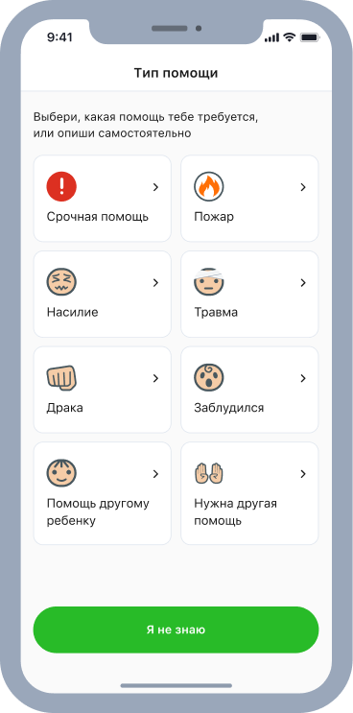
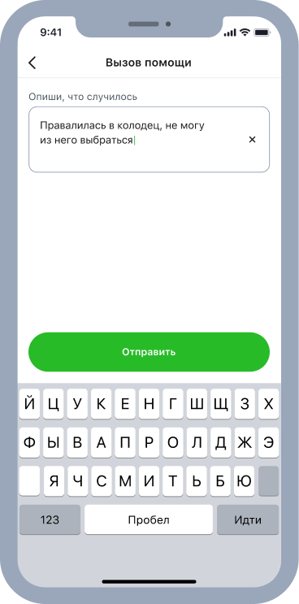
КАК НАУЧИТЬ РЕБЕНКА ПОЛЬЗОВАТЬСЯ «ЗАСТУПНИКОМ»
Можно рассказать взрослым, что случилось, — выбрать из предложенных вариантов или ввести свой. А можно ничего не выбирать и не вводить — сигнал все равно отправится, просто без уточнения.
Проговорите, что делать, когда на помощь приходит незнакомый взрослый — участник Сообщества, который оказался поблизости. Например, ребенок может попросить его показать приложение или позвонить вам — так вы убедитесь, что все в порядке и вашему сыну или дочери ничего не угрожает.

